Slide 1
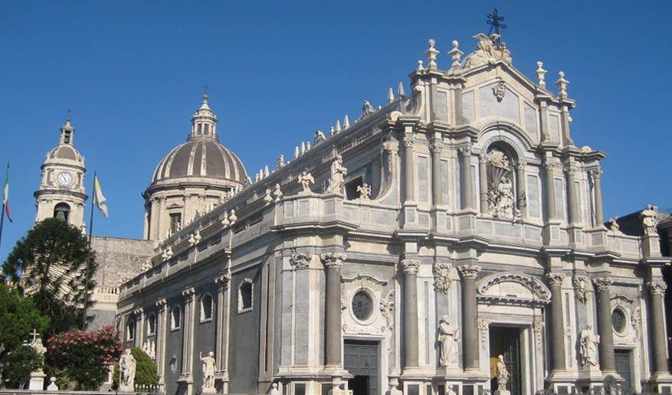
5° Convegno Ecclesiale Nazionale
Sintesi delle conclusioni
a cura dei Delegati
dell’Arcidiocesi di Catania

Slide 2
Dal discorso del Santo Padre (Cattedrale di Firenze - 10 novembre 2015 )
L’umanesimo cristiano è quello dei «sentimenti di Cristo Gesù» (Fil 2,5). Vorrei oggi presentarvene almeno tre, come linee guida dello stile cristiano.
L’umiltà. «Ciascuno di voi, con tutta umiltà, consideri gli altri superiori a sé stesso» (Fil 2,3).
Il disinteresse. «Ciascuno non cerchi l’interesse proprio, ma anche quello degli altri» (Fil 2,4), chiede ancora san Paolo. Dunque, più che il disinteresse, dobbiamo cercare la felicità di chi ci sta accanto.
Della beatitudine. Il cristiano è un beato, ha in sé la gioia del Vangelo. Nelle beatitudini il Signore ci indica il cammino. Percorrendolo noi esseri umani possiamo arrivare alla felicità più autenticamente umana e divina.

Slide 3
Uscire
«Voi uscite per le strade e andate ai crocicchi: tutti quelli che troverete, chiamateli, nessuno escluso (cfr Mt 22,9).
Soprattutto accompagnate chi è rimasto al bordo della strada, «zoppi, storpi, ciechi, sordi» (Mt 15,30).
«Dovunque voi siate, non costruite mai muri né frontiere, ma piazze e ospedali da campo».
1) Avviare un processo sinodale
2) Promuovere il coraggio di sperimentare
3) Formare all’audacia della testimonianza

Slide 4
Annunciare
«Rallegrati», dice l’angelo a Maria (Lc 1,26). L’annuncio ha da subito il sapore della “gioia”. Come la Vergine, sperimentiamo davvero l’Evangelii gaudium, la gioia del Vangelo.
La dottrina cristiana è Gesù Cristo.
«Puntate all'essenziale, al kerygma. Non c'è nulla di più solido, profondo e sicuro di questo annuncio» (Discorso di papa Francesco).
Specifica attenzione a chi evangelizza.
Annunciare l’Amore, senza il quale non si riesce ad andare veramente verso l’altro per condurlo all’Altro.

Slide 5
Abitare
… e venne ad abitare in mezzo a noi; (Gv 1,14).
Non si abitano solo luoghi: si abitano anzitutto relazioni.
Relazionarsi con umiltà, ascoltare, accogliere, non occupare, condividere, accompagnare.
Fare ALLEANZA (cfr relazione G. Lorizio).
Abitare con familiarità creando una presenza stabile (C. Ascolto, scuole, case di cura, case di riposo, Enti pubblici, osservatori socio-politici, ...).
Abitare nella polis per il bene comune (Dottrina Sociale della Chiesa).
Abitare la Rete. Ogni comunità nel proprio sito o fb inserisca una rubrica riguardante il 5° C.E.N.
Creare link di collegamento con il sito dell’Arcidiocesi, dove saranno pubblicati i materiali prodotti e le iniziative a riguardo.

Slide 6
Educare
… spiegò loro in tutte le Scritture ciò che si riferiva a lui (Lc 24, 27)
Ha lo scopo di “rendere l’uomo autore del proprio bene” (A. Rosmini)
Al discernimento comunitario attraverso una coscienza formata al bene comune e alla legalità.
Priorità è la formazione degli educatori.
Rinnovare la formazione del clero e dei laici, anche con momenti formativi comuni tra presbiteri, laici e consacrati/e.
Nuova attenzione per la scuola e l’università.
La famiglia al primo posto.

Slide 7
Trasfigurare
… il suo volto brillò come il sole e le sue vesti divennero candide come la luce (Mt 17, 2).
È il Signore che trasfigura, e non si deve ostacolare la sua opera nè in noi nè intorno a noi, ma riconoscerla e aderirvi.
Trasfigurare è sguardo che cerca l’uomo, specialmente i poveri, facendo emergere che non c’è umanità là dove c’è scarto e ingiustizia.
Proporre cammini di fede ed esperienze di preghiera, di lectio divina, di formazione liturgica e di accompagnamento spirituale.
Il rinnovamento liturgico del Concilio chiede fedeltà e responsabilità.
La Chiesa che celebra è in uscita, la preghiera è il primo atto della missione.
Far vivere l’umanità della liturgia è il compito che ci attende.

Slide 8
AGIRE
Si richiede:
CONCRETEZZA (vedi relazione M. Magatti)
ALLEANZA ( vedi relazione G. Lorizio)
VALORI (morali, religiosi, socio-politici – cfr Uscire D. Albarello; Annunciare F. Marcacci; Abitare A. Fabris)
FORMAZIONE (rinnovata e amplificata – cfr Educare P. Del Core; Trasfigurare G. Boselli)
STILE SINODALE (modello comportamentale di riferimento, espresso in tutte le relazioni).

Slide 9
IMPEGNI
Contribuire al bene comune del paese.
Portare il vangelo agli uomini di oggi.
Responsabilità degli uni verso gli altri.
I laici non devono clericalizzarsi.
Le “5 vie” sono la missione.
“ Amatevi gli uni gli altri, come io vi ho amati”
(Gv 15, 12)

Slide 10
Cinque vie di umanizzazione
Cinque movimenti esistenziali da intraprendere nelle nostre realtà 'di frontiera'
Uscire,
Annunciare,
Abitare,
Educare,
Trasfigurare.
Le cinque “vie” sono le vie della misericordia, per dare a ciascuno il suo (giustizia) e produrre bene comune.

Slide 11
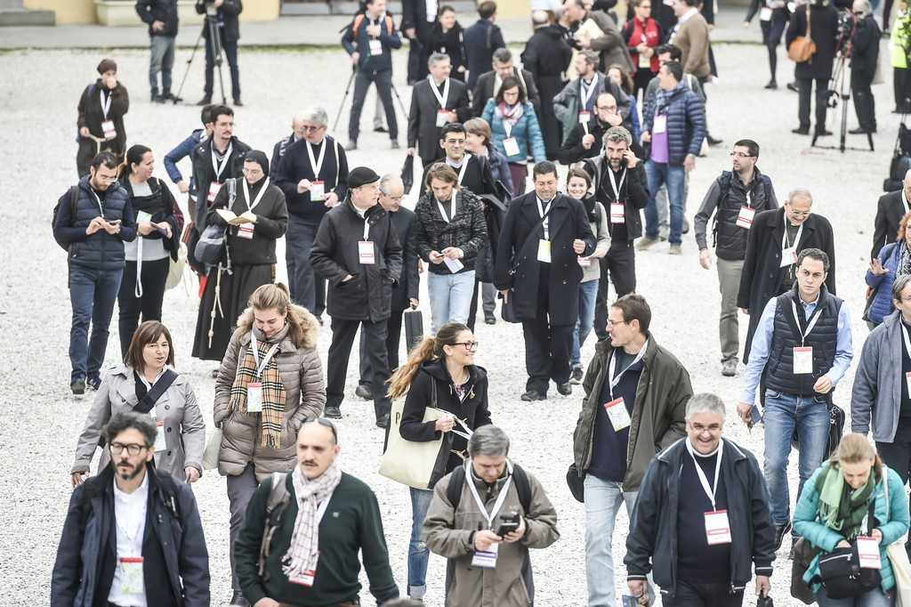

Slide 12
Arcidiocesi di Catania
5° Convegno
Ecclesiale Nazionale
MATERIALI
Pptx realizzata da
Filippo e Graziella Anfuso
Delegati Arcidiocesi di Catania

